Slide 1
Kommunedirektøren sitt framlegg til budsjett 2024 og økonomiplan 2024 - 2027 Presentasjon for utval for oppvekst og omsorg

Slide 2
Oppvekst og kultur
NØKTERNT BUDSJETT – EIT BUDSJETT MED MOGELEGHEITAR​
​
Målformuleringane gir ein retning for økonomiplanperioden. ​
​
Digitalisering.​
Tverrfagleg innsats. Styrka laget rundt barnet.​
Kompetanseheving.​
Tidleg innsats og intensiv opplæring. ​
Arbeid mot mobbing og krenkelsar.​
«Fitjar for alle». Sikra sosial utjamning for barn og unge.​
Oppvekstreforma. Førebygging i lag med helsesektoren gjennom alle livsfasar. Vidareutvikla samarbeidet mellom frivillige lag og organisasjonar og kommunale tenester.​
​
Bruk av om lag 100 mill. av fellesskapet sine ressursar skal gjera ein forskjell/gje eit godt tilbod for ulike brukargrupper som ligg innanfor oppvekst- og kultur.​
​

Slide 3
Oppvekst og kultur
MÅLSETJINGAR
“Fitjar for alle”. Sikra sosial utjamning for barn og unge
Arbeid med å implementere tiltaksoversikt over tenester for barn og unge (BTI)
Lage ny leseplan for kommunen
Lage overgangsplan for barnehage til skule/SFO
Innføra ferieopen SFO i skuleåret 2024/25 som eit eittårig prosjekt
(30.000,- 2024)
(60.000,- 2025)
Kultur​
Vidareutvikla samarbeidet mellom frivillige lag- og organisasjonar og kommunale tenester for å utvikla- og etablera nye aktivitetar for både ungdom og eldre som gjev meistring, opplevingar og sosiale fellesskap.
Førebyggjande helse ​
Gje tett og tverrfagleg oppfølging av gravide med særskilte behov​
​
Styrkje og utvikle tverrfagleg samarbeid med barnehage og skule, både på system- og individnivå ​

Slide 4
Utfordring i etaten
Oppvekst og kultur
Færre elevar, men fleire med stort hjelpa/støttebehov (individretta tiltak)
Krav til nye profesjonar inn i skulen (oppvekstreforma)
Mange endringar på ein gong: Oppvekstreforma, opplæringslova, kompetanseløftet. Må sjåast i ein samanheng.
Utfordringar kring rekruttering, spesielt lærarar og sjukepleiarar.

Slide 5
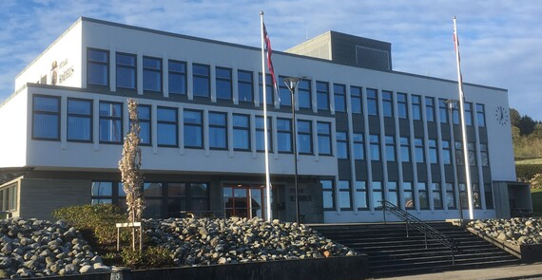
Oppvekst og kultur
Oppvekst og kultur 101 520 (95 522 – 92 853)
Stillingar: 100,22
Skuleadministrasjon 32 632 (30 324 – 29 562)
Stillingar: 10,31
Innhald:
Administrasjon
Tilskot private barnehagar m.m.
PPT
Vaksenopplæring
Skyss
Helsestasjon
Psykolog
Kulturskulen

Slide 6
Oppvekst og kultur
Rimbareid skule 42 187 (41 578 – 40 193)
Stillingar: 58,19
Elevar: 357
Innhald:
Grunnskule 1-10
SFO

Slide 7
Oppvekst og kultur
Øvrebygda skule 7 927 (7 225 – 7 184)
Stillingar: 10,40
Elevar: 44

Slide 8
Oppvekst og kultur
Selevik skule 5 037 (5 000 – 5 077)
Stillingar: 6,30
Elevar: 22
Strukturplan for skule_Fitjar kommune 2023 - 2029

Slide 9
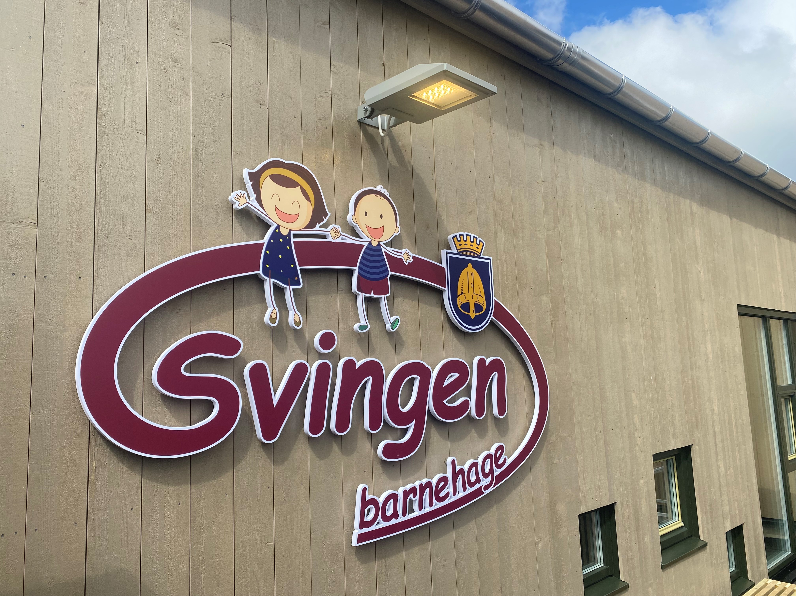
Oppvekst og kultur
Svingen barnehage 10 067 (8 262 – 8 003)
Stillingar: 16,63Barnehagebarn: 53 (frå 01.01.24)

Slide 10
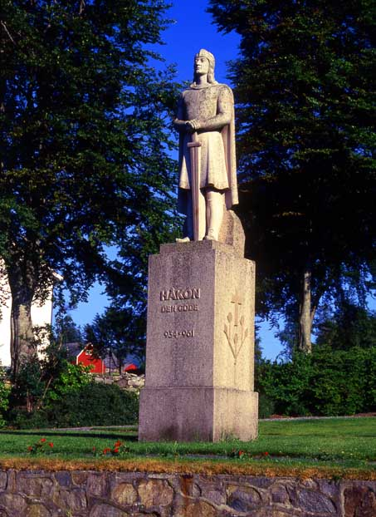
Oppvekst og kultur
Kultur 3 670 (3 132 – 2 833)
Stillingar: 1,72
Innhald:
Aktivitetstilbod
Smedholmen
Kulturminnevern
Bibliotek
Museum
Kulturbygg
Anna; Stønad frivilligsentralen og
Fitjar kultur- og idrettsbygg, kulturmidlar
Tiltak:
Auke stønad frivilligsentralen 200 000,-
Oppstart e-sportsenter 125 000,-

Slide 11
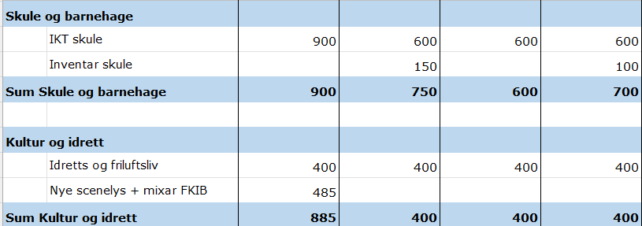
Oppvekst og kultur
Investeringar:

Slide 12
Oppvekst og kultur
Tilbakeføring av bokbudsjettet til 2021-nivå (kr 170 000,-) Auka med ca. 95.000,- Bokbudsjettet post 12004 skal dekkje innkjøp av bøker, e-bøker, fysisk og digital film, lydbøker, digitale spel og kulturfonnbøker (norske utgivelsar) for småbarn, barnehagebarn, skulebarn, ungdom, vaksne. Dei siste to åra har bokbudsjettet vore nedtrekt frå kr 170 000 til kr 75 000,- .
Reversering av tiltaket: 3-deling av Øvrebygda skula frå 01.08.2024
Politisk vedtak frå budsjetthandsaminga 2022
2024: -334 870
2025: -803 564
Jakker til ungdomsrådet Ungdområdet har ønske om ekstra midlar til å kunna kjøpa inn jakker til alle i ungdomsrådet. Dette er eit eingongsbeløp.
Notes:
Med eit redusert bokbudsjett har utvalet til barn, unge og vaksne vorte svært minka. Dette ser me igjen i statistikk på lånetalt for dei to siste åra, som er på veg ned. Skular og barnehagar brukarar biblioteket aktivt som er i tråd med Fitjar kommune lesestrategien sin. Skal barn og unge bli glad i å lesa (som har direkte innverknad på lesedugleik) må dei få tilbod om aktuell og freistande litteratur. Slitne bøker og utdatert litteratur har motset effekt på lesegleda.

